Slide 1
PRÀCTICA 1:REGRESSIÓ RED WINE QUALITY DATASET
Grup 105
Laia Rubio – NIU:1600830
Erik Villarreal – NIU:1599119
Raúl Villar – NIU:1596830

Slide 2
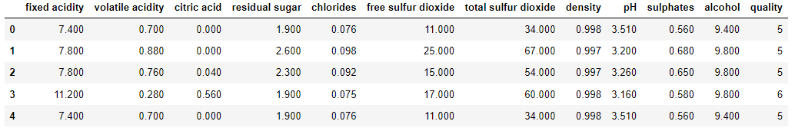
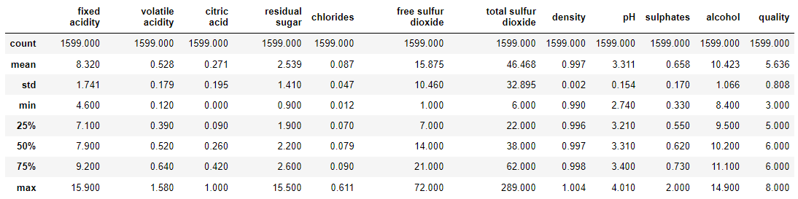
PLANTEJAMENT DE DADES
Taula de les primeres 5 mostres de la BD i els seus respectius valors
Taula obtinguda amb la funció describe() de la llibreria pandas

Slide 3
Taula d’informació sobre las variables
Nom Variable | Tipus de dada | Rang | Tipus de variable
fixed acidity | Float64 | (4,600 – 15,900) | Continua
volatile acidity | Float64 | (0,120 – 1,580) | Continua
citric acid | Float64 | (0 – 1) | Continua
residual sugar | Float64 | (0,900 – 15,500) | Continua
chlorides | Float64 | (0,012 – 0,611) | Continua
free sulfur dioxide | Int64 | (1 – 72) | Discreta
total sulfur dioxide | Int64 | (6 – 289) | Discreta
density | Float64 | (0,990 – 1,004) | Continua
pH | Float64 | (2,740 – 4,010) | Continua
sulphates | Float64 | (0,330 – 2,000) | Continua
alcohol | Float64 | (8,400 – 14,900) | Continua
quality | Int64 | (3 – 8) | Discreta

Slide 4
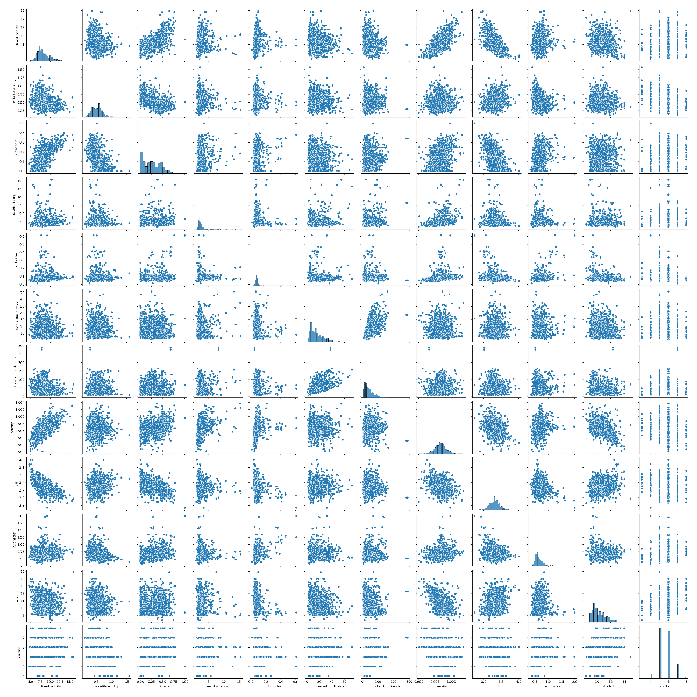
COMPRENCIÓ DELS ATRIBUTS
Gràfiques generades amb la funció plairplot() de la llibreria seaborn
Hipòtesis: atributs ‘density’ i ‘pH’ segueixen uns distribució Gaussiana

Slide 5
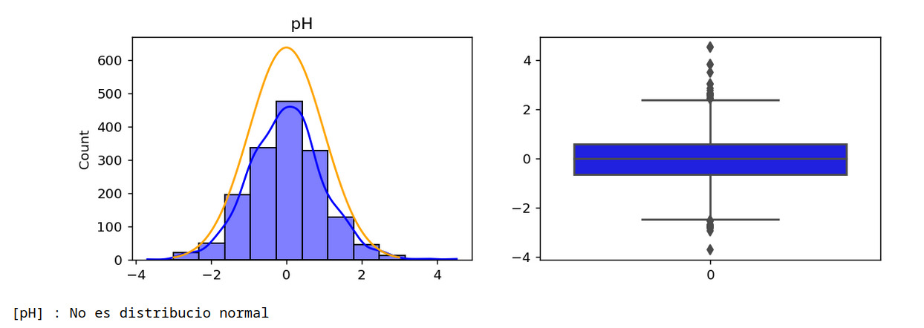
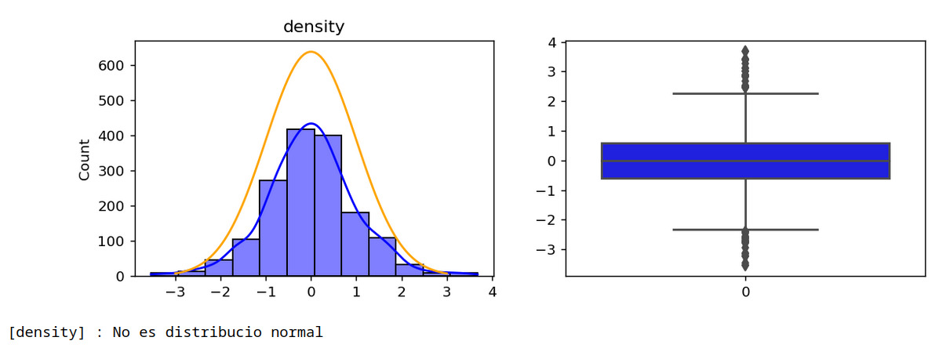
Gràfica de la distribució de l’atribut ‘pH’.
Gràfica de la distribució de l’atribut ‘density’

Slide 6
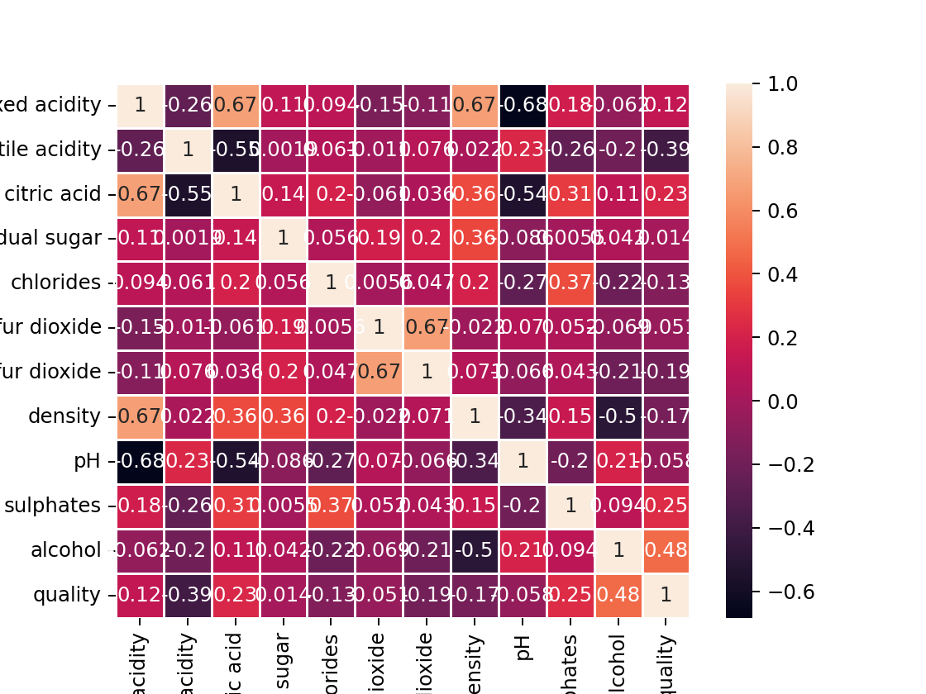
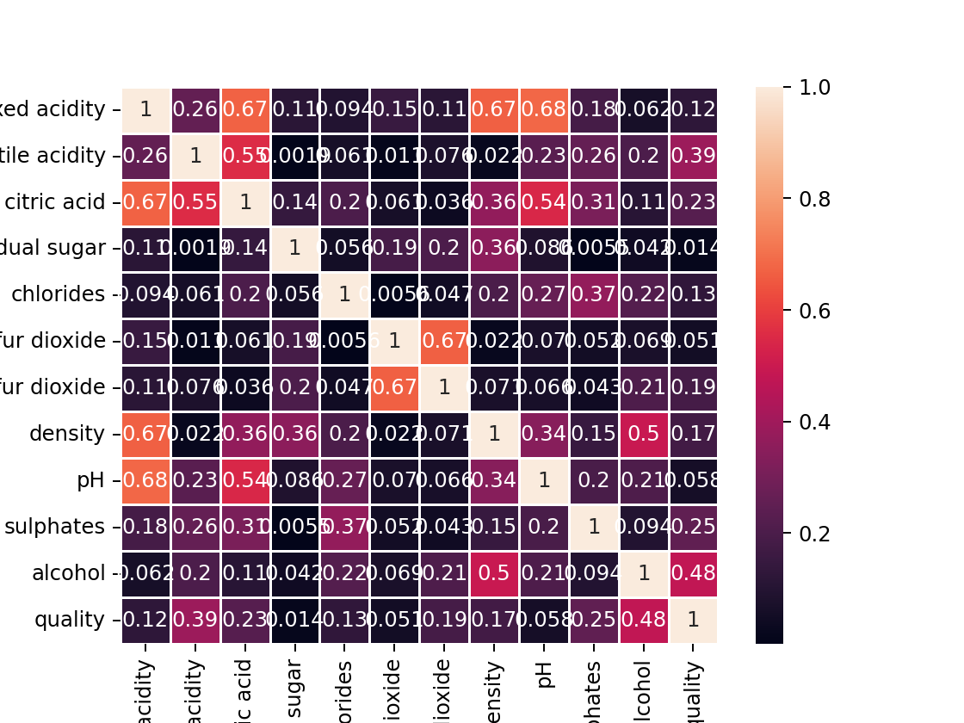
MATRIUS DE CORRELACIÓ

Slide 7
CONTRUCCIÓ DEL REGRESSOR LINEAL
SELECCIÓ D’ATRIBUTS: ‘DENSITY’ COM A ATRIBUT OBJECTIU

Slide 8
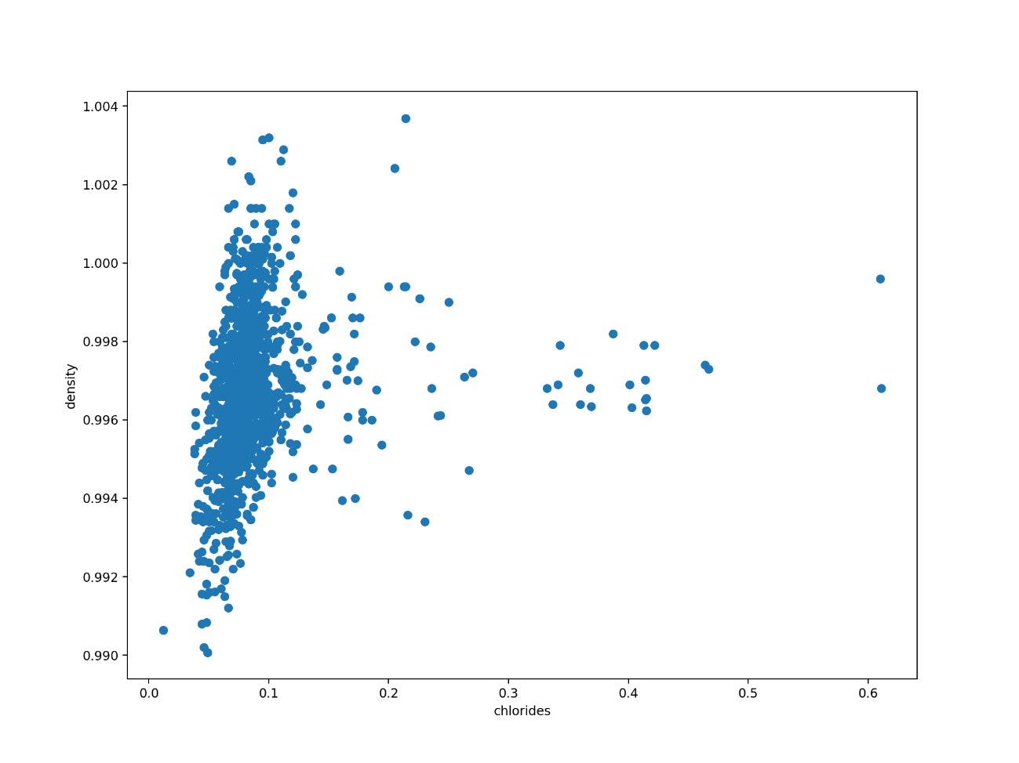
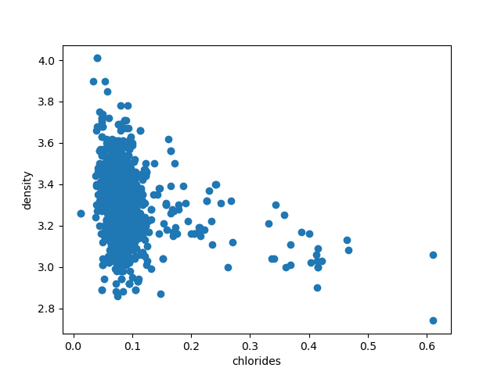
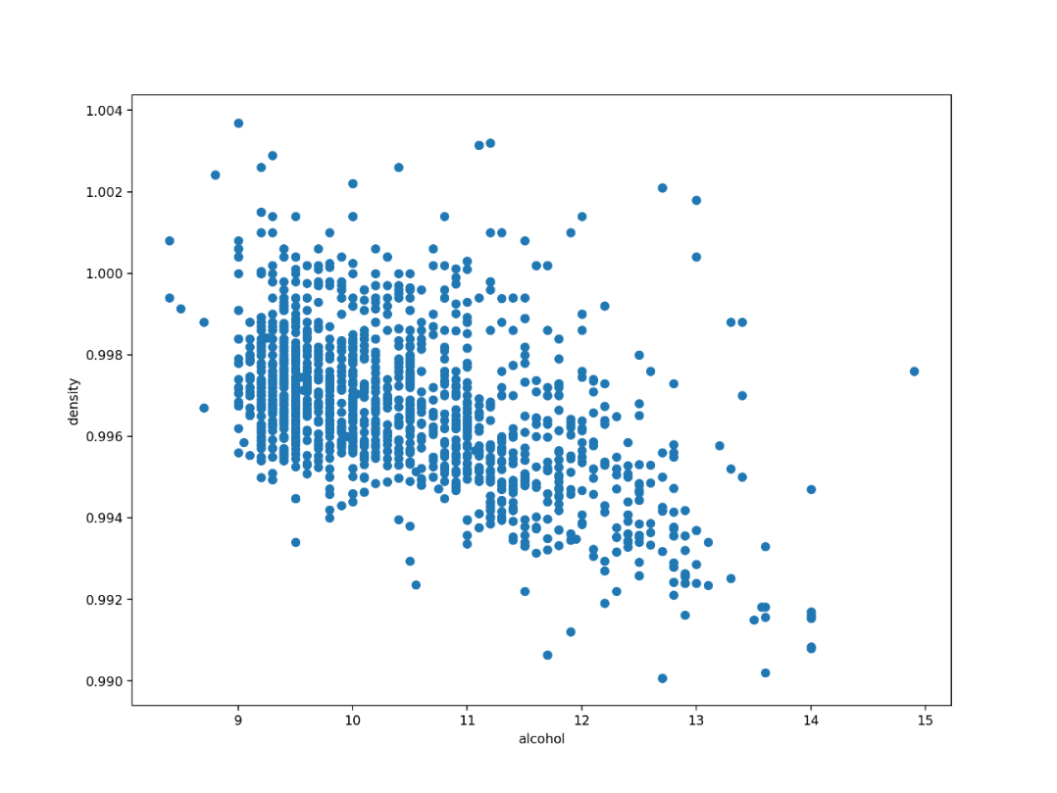
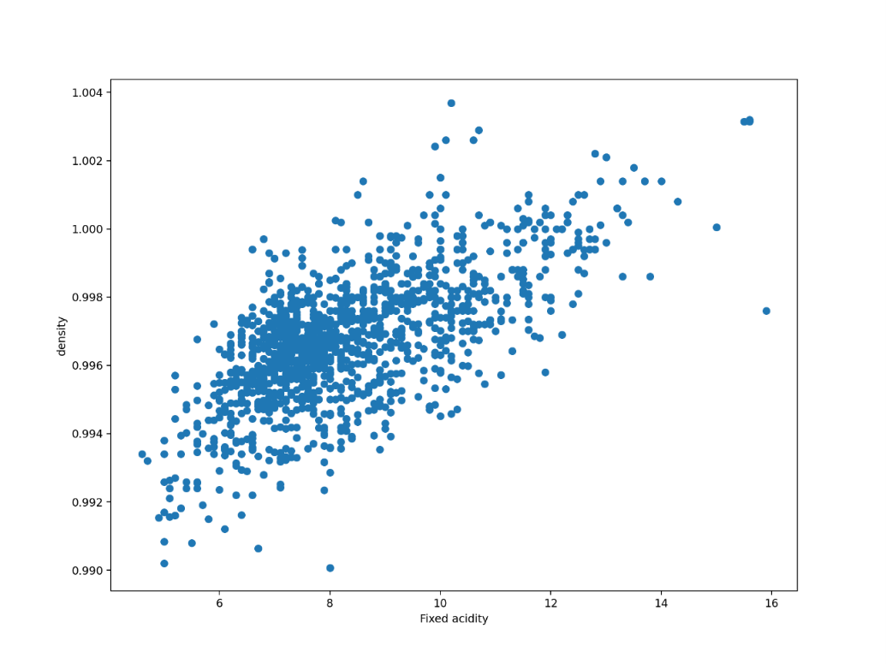
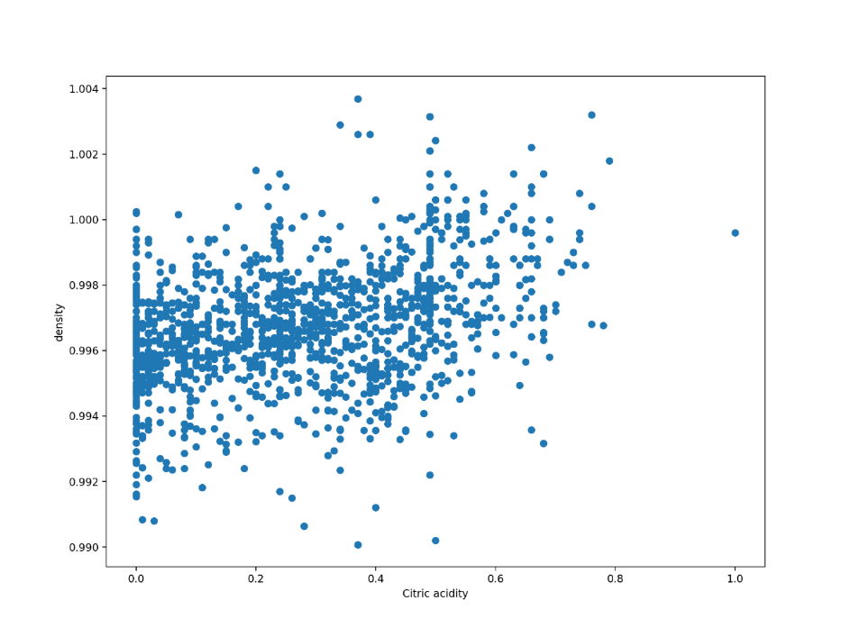
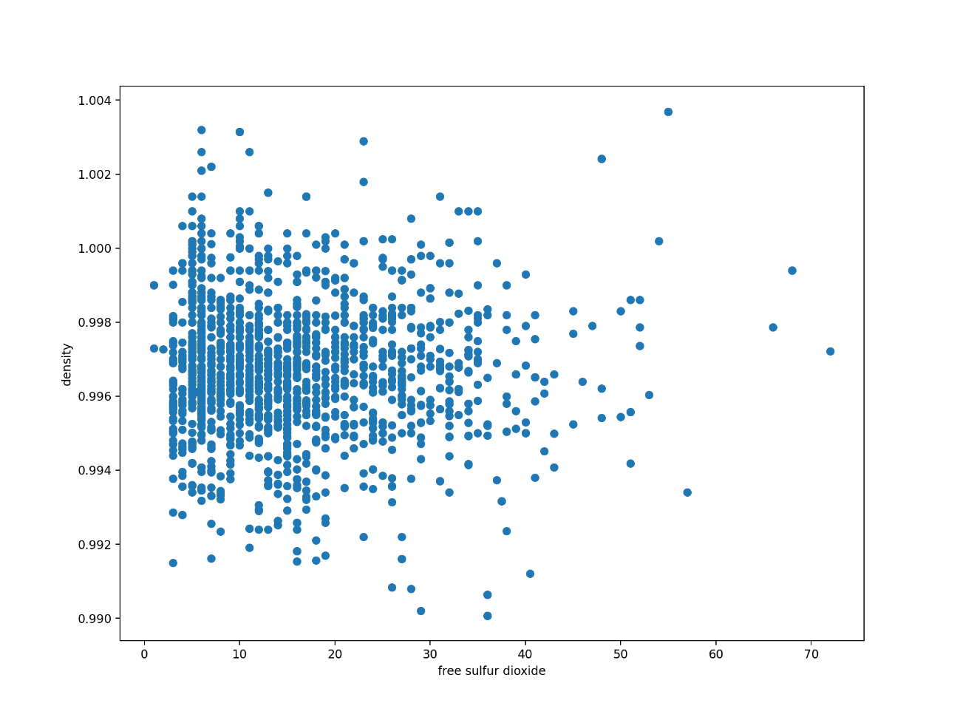

Slide 9
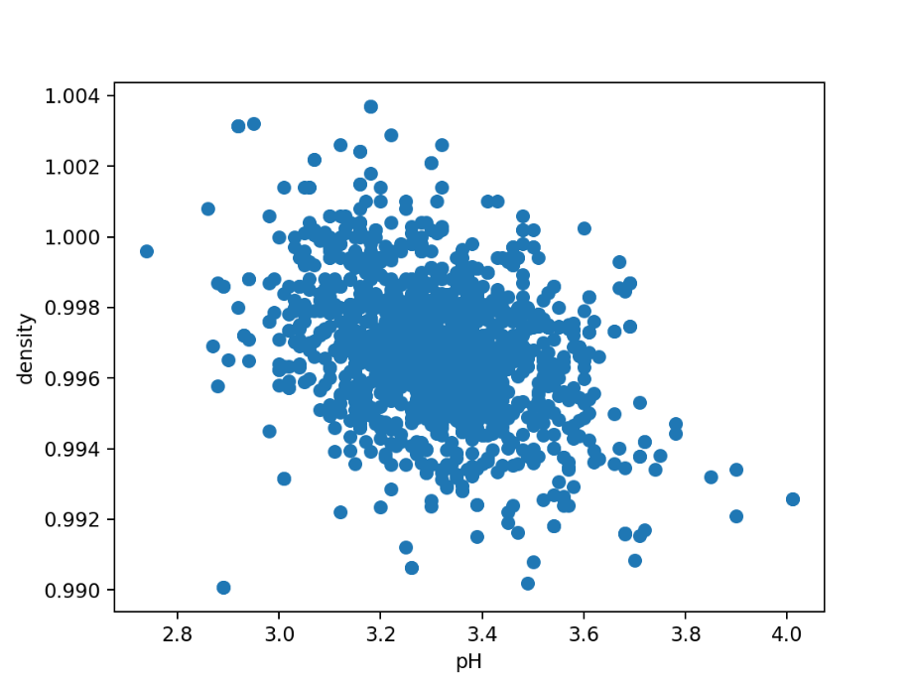
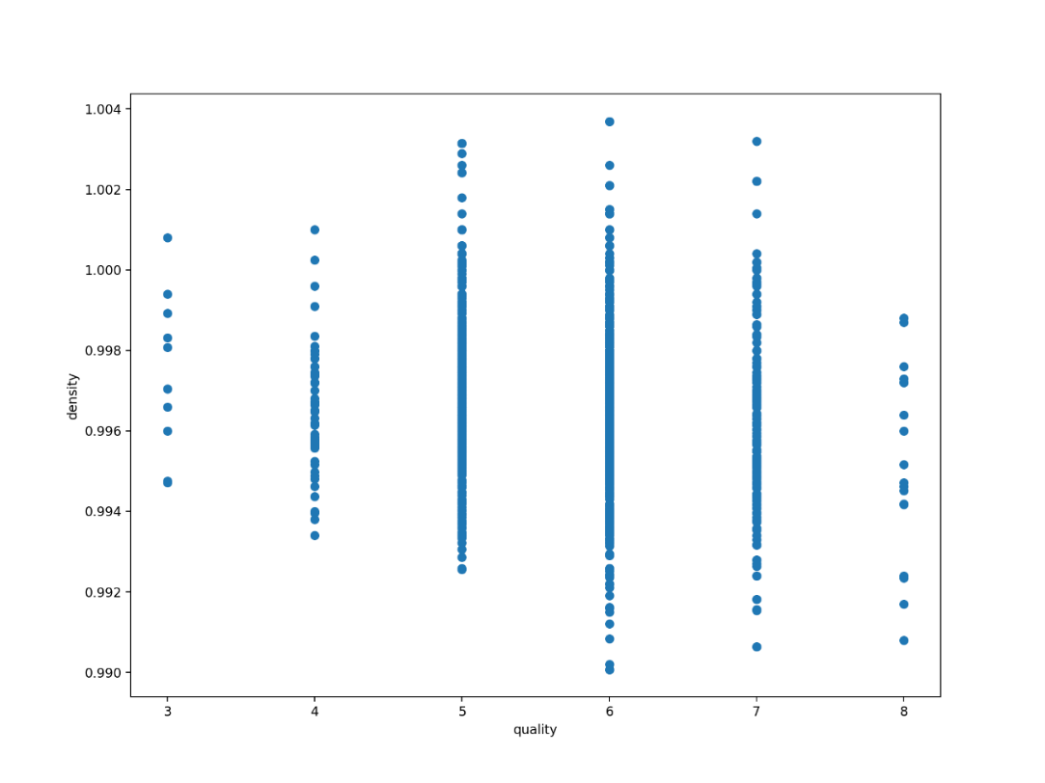
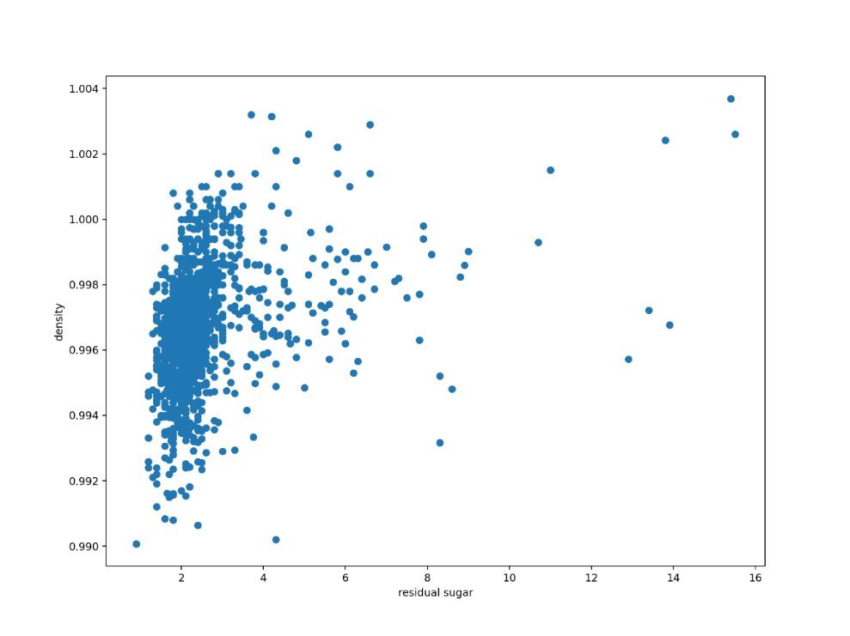
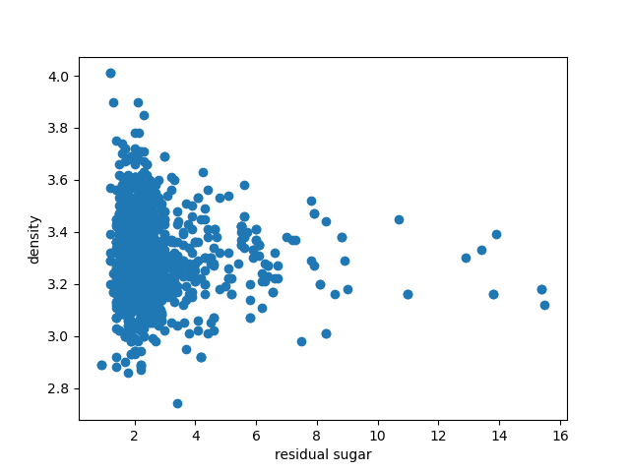

Slide 10
